Slide 1
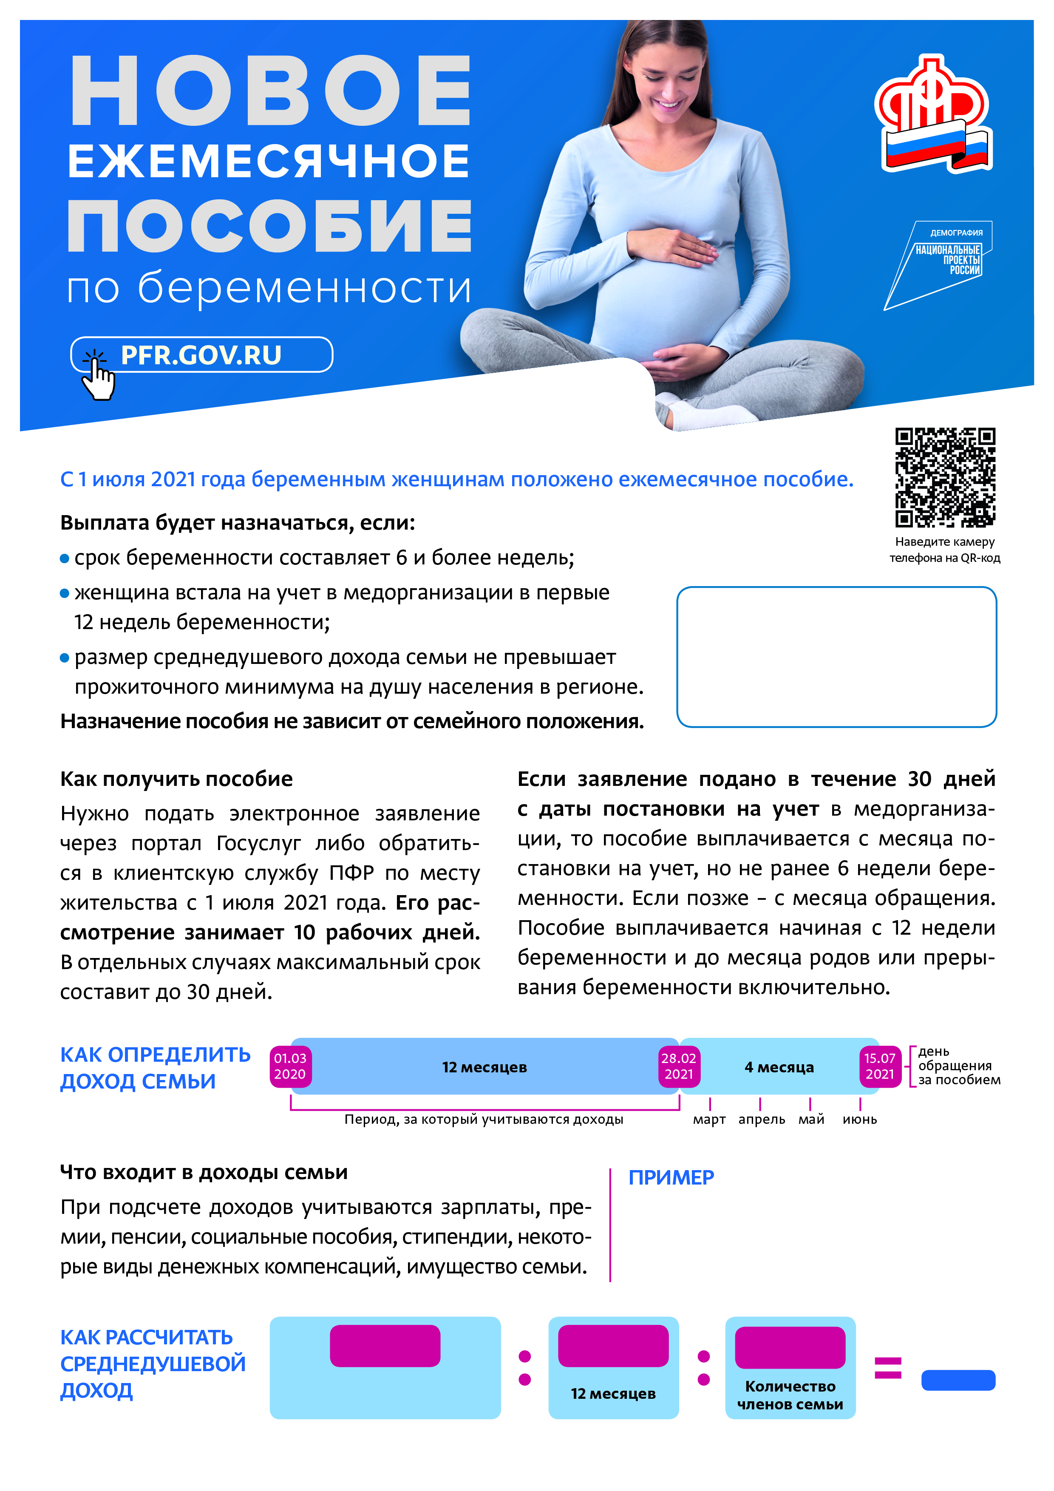
Размер пособия в Свердловской области составит
5983руб.
Семья в городе состоит из 4 человек: мамы и детей. Мама зарабатывает 17 000 руб. и по- лучает алименты на детей – 10 000 руб. и один из детей получает стипендию – 3000 руб.
360 000
(17 000,00 + 10 000,00
+ 3 000,00) х 12
Доходы семьи за год
12
4
7500
рублей
Этот показатель ниже, чем текущий прожиточный минимум на душу населения в городе, который равен 11 206 рублей. Значит семья имеет право на пособие.

